Slide 1


DUM - Digitální Učební Materiál
Tento projekt je spolufinancován Evropským sociálním fondem a státním rozpočtem České republiky.
Registrační číslo: CZ.1.07/1.5.00/34.1012
Šablona: III/2 Sada: A2_46
Datum ověření ve výuce: 27. 9. 2013 Třída: 2/3P

Slide 2
DUM - Digitální Učební Materiál
Tematická oblast: Prodavačské práce
Předmět: Matematika
Ročník: 3.
Klíčová slova: výrazy, proměnná, dosazování, rozdíl
Jméno autora (vč. titulu): Mgr. Marie Benedová
Škola: Střední odborné učiliště, Lišov
tř. 5. května 3
373 72 Lišov
IČO: 75050111 REDIZO: 651023599

Slide 3





Zapište výrazem s proměnnou cenu jednotlivých nákupů, dosaďte do výrazů a spočítejte cenu jednotlivých nákupů:
h = 33 Kč
b = 27 Kč
p = 8 Kč
z = 20 Kč
v = 15,50 Kč

Slide 4
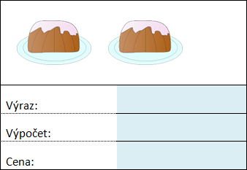

Slide 5
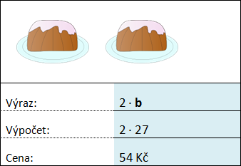

Slide 6
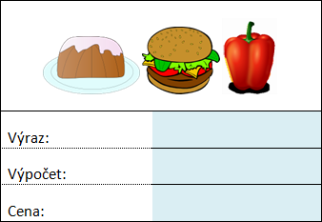

Slide 7
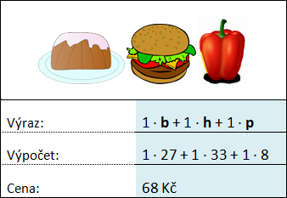

Slide 8
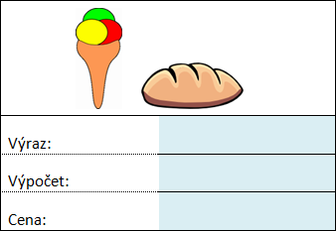

Slide 9
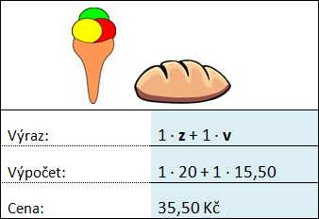

Slide 10
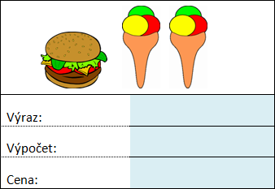

Slide 11
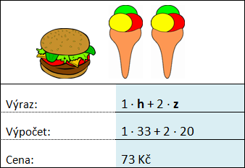

Slide 12
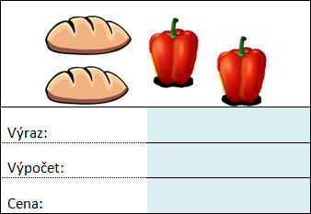

Slide 13
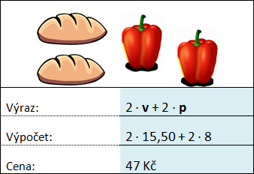

Slide 14


Do výrazů dosaďte hodnoty: x = 2 y = 5

Slide 15


x = 2 y = 5

Slide 16


x = 2 y = 5

Slide 17


x = 2 y = 5

Slide 18


x = 2 y = 5

Slide 19


x = 2 y = 5

Slide 20
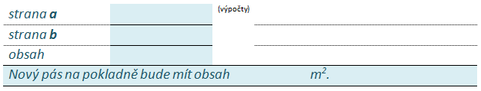
Na prodejnu se bude kupovat nový posuvný pás na pokladnu o rozměrech 70 cm a 6 m.
Jaký obsah bude mít nový pás (použijte vzorec pro výpočet obsahu obdélníku)?

Slide 21
ŘEŠENÍ
70 cm = 0,70 m
S = a ∙ b
S = 0,70 ∙ 6
6 m
S = a ∙ b
4,2

Slide 22
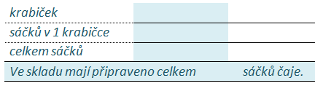
Ve skladu prodejny měli připraveno x krabiček čaje. V každé krabičce je y sáčků čaje. Kolik sáčků čaje měli ve skladu připraveno, jestliže zjistili, že mají 80 krabiček a v jedné krabičce je 20 sáčků?
x
80
y
20
x · y
80 · 20 = 1 600
1 600

Slide 23
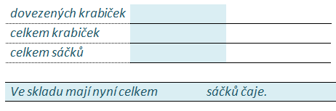
O týden později jim dovezli ještě dalších 100 krabiček. Kolik sáčků čaje mají nyní ve skladu? Zapište výrazy, poté dosaďte a spočítejte.
100
x + 100
80 + 100 = 180
(x + 100) ∙ y
(80 + 100) ∙ 20 = 180 ∙ 20 = 3 600
3 600

Slide 24
Zdroje:
1. GERALD_G. Superia.cz [online]. [cit. 16.09.2013]. Dostupný na WWW: http://obrazky.superia.cz/jidlo/hamburger.php
2. PETRA_THURLOVA. Superia.cz [online]. [cit. 16.09.2013]. Dostupný na WWW: http://obrazky.superia.cz/jidlo/babovka.php
3. CHRISDESIGN. Superia.cz [online]. [cit. 16.09.2013]. Dostupný na WWW: http://obrazky.superia.cz/jidlo/cervena_paprika.php
4. SARKA_SLUKOVA. Superia.cz [online]. [cit. 16.09.2013]. Dostupný na WWW: http://obrazky.superia.cz/jidlo/zmrzlina.php
5. JEAN_VICTOR_BALIN. Superia.cz [online]. [cit. 16.09.2013]. Dostupný na WWW: http://obrazky.superia.cz/jidlo/veka.php
6. MICROSOFT. Klipart - Office.com [online]. [cit. 16.09.2013]. Dostupný na WWW: http://office.microsoft.com/cs-cz/images/results.aspx?qu=mouka&ex=1#ai:MC900325372|

